Slide 1
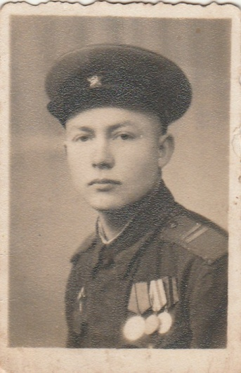
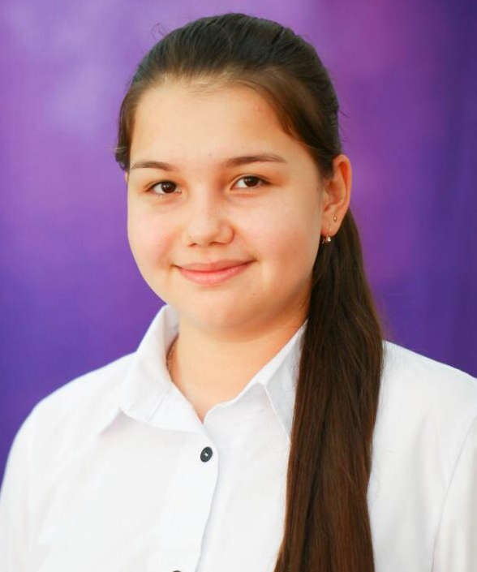
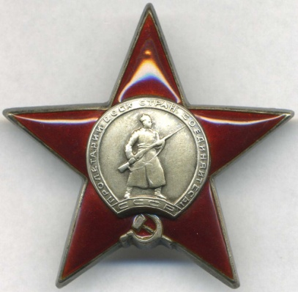
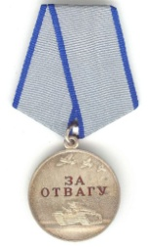
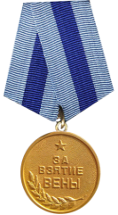
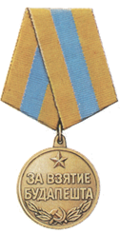
«Дедушкина медаль»
Тагиров Мазгут Тагирович (15 августа 1924 – 25 января 1999гг.).
Место рождения: Татарская АССР, Бавлинский район, д. Хансверкино.
Призван на фронт: 12 сентября 1942 года из Татарской АССР д.Хансверкино.
Звание: младший сержант.
Боевой путь: за время службы в составе 3-го Украинского фронта на должности командира отделения, старшим радиотелеграфистом показал себя дисциплинированным, исполнительным, требовательный к себе и к подчинённым. В боях с немецко-фашистскими захватчиками неоднократно показывал мужество и стойкость в отражении атак противника, за что награждён орденом «Красной Звезды», медалью «За отвагу».
Участник великой Будапештской битвы, участник взятия города Вены (Австрия) и освобождения Белграда (Югославия).
Уволился: 4 мая 1947года .
Награжден: медалью «За боевые заслуги» , медалью «За отвагу» ,
орденом «Славы», медалью «За Победу над фашистской Германией в Великой Отечественной войне 1941-1945 гг.».
Прадед
Хуснутдиновой Ляйсян,
ученицы 9 «А» класса
ГУ «СОШ им.К.Макпалеева»

Slide 2
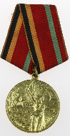
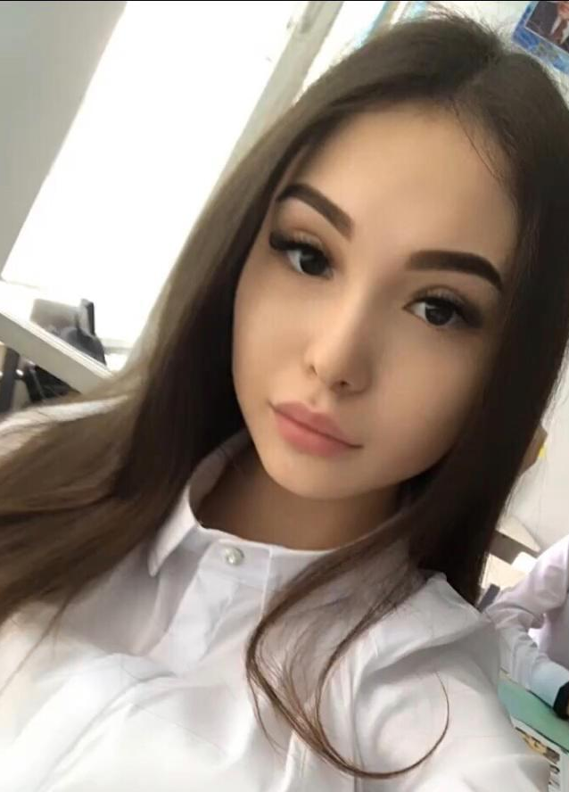
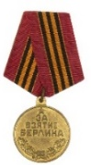
«Дедушкина медаль»
Баймуратов Жамбурбай Елубаевич ( 1926 – 1989 гг.).
Место рождения: село Балуан Сергеевского района, Северо- Казахстанская область.
Призван на фронт в 1944 году, в 18-летнем возрасте. Он воевал в 375 стрелковом полку, водителем колесных машин.
День Победы встретил в Болгарии. После войны он служил в Германии. Демибилизовался в 1947 году. После окончания Великой Отечественной войны работал в Сергеевском районе водителем.
Награжден: медалью «ХХХ лет Советской Армии и флота», юбилейной медалью «20 лет Победы в Великой Отечественной войне 1941-1945 гг.», юбилейной медалью «30 лет Победы в Великой Отечественной войне 1941-1945 гг.», медалью «60 лет Вооруженных сил».
Прадед
Баймуратовой Аиды,
ученицы 10 «А» класса
ГУ «СОШ им.К.Макпалеева»

Slide 3
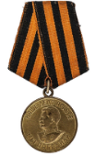
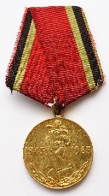
«Дедушкина медаль»
Белоусов Пётр Ефимович (1925 – 1975 гг.).
Место рождения: деревня Мостовая, Свердловская область.
В 16 лет был призван в армию, сначала в учебный пункт, а когда началась война с первых дней был отправлен в действующую армию. И прошёл всю войну, освобождал, Варшаву, Вену, Берлин. Воевал, был несколько раз ранен, домой вернулся в 1948 году.
имел много наград за освобождение Польши, Австралии, Германии.
Награжден: медалью «За победу над Германией в Великой Отечественной войне 1941-1945 гг.», медалью «За освобождение Польши», медалью «ХХХ лет Советской Армии и флота», юбилейной медалью «20 лет Победы в Великой Отечественной войне 1941-1945 гг.».
Прадед
Михайловой Александры,
ученицы 4 «Г» класса
ГУ «СОШ им.К.Макпалеева»

Slide 4
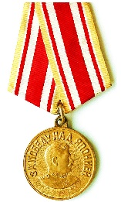
«Дедушкина медаль»
Кайстра Иван Денисович ( 1909 – 1995 гг.).
Место рождения: Украина.
Участвовал в войне с Японией.
Награжден: медалью «За победу над Японией», юбилейной медалью «20 лет Победы в Великой Отечественной войне 1941-1945 гг.», юбилейной медалью «30 лет Победы в Великой Отечественной войне 1941-1945 гг.».
Прадед
Кайстра Карины,
ученицы 10 «А» класса
ГУ «СОШ им.К.Макпалеева»

Slide 5
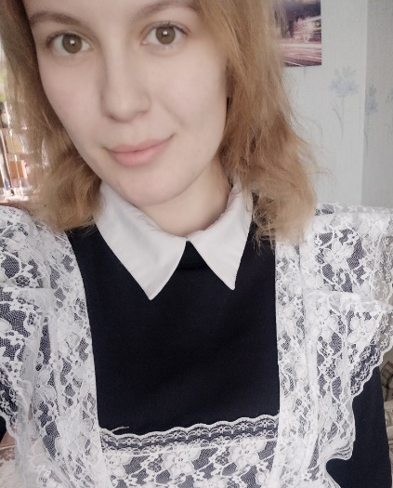
«Дедушкина медаль»
Кирну Иван Потапович ( 1921 – 1985 гг.).
Звание: красноармеец.
Место службы: ряды Вооруженных сил СССР (пехотные войска).
Вместе со своими сослуживцами, одним из первых был послан на фронт для борьбы с фашистскими захватчиками. В 1942 году, в результате полученного ранения, Иван Потапович оказался в госпитале. Но после, непродолжительного пребывания в нем, снова вернулся на фронт. Дальнейшую службу проходил на боевой машине БМ-31 (легендарная «Катюша»). Борясь за свободу своего народа, Иван Потапович снова получил два ранения. Для восстановления после них, был отправлен на Алтай, где прожил оставшуюся жизнь.
Награжден: медалью «За победу над Германией в Великой Отечественной войне 1941-1945 гг.», медалью «За боевые заслуги», юбилейной медалью «20 лет Победы в Великой Отечественной войне 1941-1945 гг.», юбилейной медалью «30 лет Победы в Великой Отечественной войне 1941-1945 гг.». Всего более 10 медалей.
Прадед
Плесовских Ксении,
ученицы 11 «А» класса
ГУ «СОШ им.К.Макпалеева»

Slide 6
«Дедушкина медаль»
Мукашев Кайлан Мукашевич (20 апреля 1923 – 17 ноября 2009 гг.).
Ушёл на фронт добровольцем в 17 лет.
Лейтенант, командир разведывательной роты 232 стрелкового полка 182 стрелковой дивизии. Первое боевое крещение получил в боях при Старой Руссе. Был ранен, воевал в разведке. Участвовал в освобождении Латвии, Литвы, Польши. Войну закончил в Берлине.
Награжден: орденом «Славы», медалью «Жукова», медалью «За победу над Германией в Великой Отечественной войне 1941-1945 гг.», юбилейной медалью «20 лет Победы в Великой Отечественной войне 1941-1945 гг.», юбилейной медалью «30 лет Победы в Великой Отечественной войне 1941-1945 гг.», юбилейной медалью «40 лет Победы в Великой Отечественной войне 1941-1945 гг.», юбилейной медалью «50 лет Вооруженных сил СССР», юбилейной медалью «50 лет Победы в Великой Отечественной войне 1941-1945 гг.».
Дедушка
Сарсенбаевой Алины,
ученицы 11 «А» класса
ГУ «СОШ им.К.Макпалеева»

Slide 7
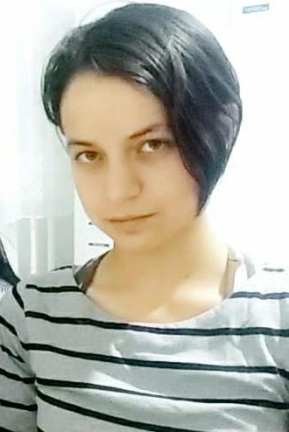
«Дедушкина медаль»
Касенов Темирбулат (1918 – 1986 гг.).
Место рождения: Казахская ССР, Павлодарская область, Павлодарский район, совхоз Актюбинский.
Место призыва Павлодарский РВК, Казахская ССР, Павлодарская область, Павлодарский район. Воинское звание: сержант.
Домой вернулся в сентябре 1945 года. Участвовал в японской войне.
Награжден: медалью «За победу над Германией в Великой Отечественной войне 1941-1945 гг.», юбилейной медалью «20 лет Победы в Великой Отечественной войне 1941-1945 гг.», юбилейной медалью «30 лет Победы в Великой Отечественной войне 1941-1945 гг.».
Прадед
Евлоевой Зарины,
ученицы 11 «А» класса
ГУ «СОШ им.К.Макпалеева»

